Slide 1

MÔN: ĐẠO ĐỨC
BÀI: YÊU QUÝ BẠN BÈ

Slide 2
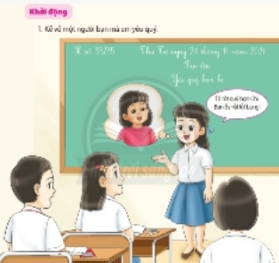
KHỞI ĐỘNG
Hoạt động 1: Trò chơi “ Kể về một người bạn mà em yêu quý”

Slide 3









KHỞI ĐỘNG
Hoạt động 2:Trò chơi” Bống bống
bang bang”
Mỗi câu trả lời đúng là
CÂU THẦN CHÚ giúp cá Vàng
ngoi lên mặt nước nhận thức ăn.
Nào chúng mình cùng giúp
bạn nhỏ cho cá Vàng ăn nhé!
START

Slide 4

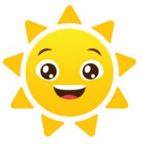

KHỞI ĐỘNG
2. Nếu không có bạn bè em cảm thấy thế nào?
Rất buồn
vì không có người cùng chơi.
Tiếp theo
Đúng
Sai
Sai
Notes:
YOUTUBE: MsPham.
Facebook: Dạy và học cùng công nghệ.

Slide 5
KHỞI ĐỘNG
2. Nếu không có bạn bè em cảm thấy thế nào?
Không có người chia sẻ buồn vui.
Tiếp theo
Sai
Đúng
Sai
Notes:
YOUTUBE: MsPham.
Facebook: Dạy và học cùng công nghệ.

Slide 6
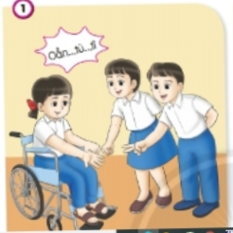
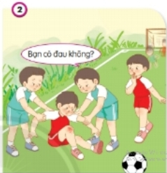

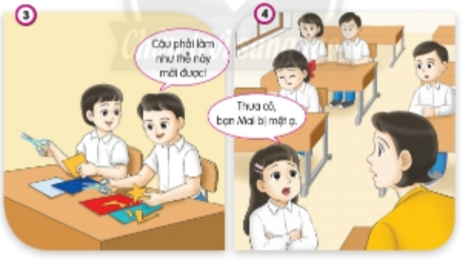
Hoạt động 1: Quan sát tranh và trả lời câu hỏi?
Các bạn trong tranh thể hiện sự yêu quý bạn bè như thế nào?

Slide 7

Hoạt động 1: Quan sát tranh và trả lời câu hỏi?
Các bạn trong tranh thể hiện sự yêu quý bạn bè như thế nào?
Tranh 1: Các bạn cùng chơi oẳn tù tì với bạn ngồi trên xe lăn.

Slide 8

Hoạt động 1: Quan sát tranh và trả lời câu hỏi?
Các bạn trong tranh thể hiện sự yêu quý bạn bè như thế nào?
Tranh 2: Các bạn quan tâm đến một bạn đá bóng bị ngã.

Slide 9
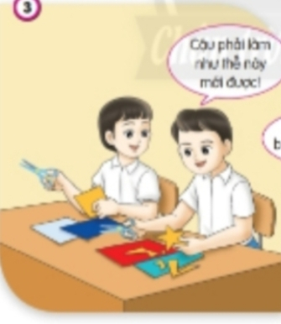
Hoạt động 1: Quan sát tranh và trả lời câu hỏi?
Các bạn trong tranh thể hiện sự yêu quý bạn bè như thế nào?
Tranh 3:Một HS hướng dẫn bạn cùng bàn cắt hình ngôi sao bằng giấy màu.

Slide 10
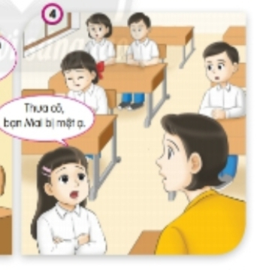
Hoạt động 1: Quan sát tranh và trả lời câu hỏi?
Các bạn trong tranh thể hiện sự yêu quý bạn bè như thế nào?
Tranh4: Một HS báo cho cô giáo biết bạn mai bị mệt.

Slide 11
Hoạt động 2: Nêu thêm những việc làm thể hiện sự yêu quý bạn bè.
GV cho HS thảo luận nhóm 5 sau đó tổng hợp các ý kiến hay vào tờ giấy A3 và trang trí đẹp, treo ở lớp để HS ghi nhớ và thực hiện theo này.

Slide 12
KẾT LUẬN:
Những sự quan tâm, chia sẻ đó chính là những biểu hiện của sự yêu quý bạn bè.

Slide 13
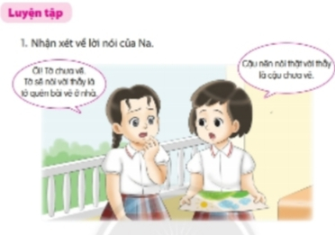
LUYỆN TẬP
Hoạt động 1: Nhận xét lời nói của Na

Slide 14
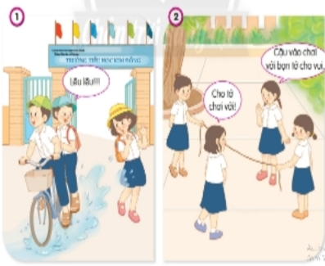
LUYỆN TẬP
Hoạt động 2: Em đồng tình hay không đồng tình
với việc làm nào của các bạn
trong tranh? Vì sao?

Slide 15
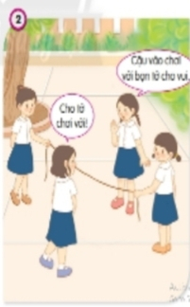
LUYỆN TẬP
Việc đồng tình

Slide 16

LUYỆN TẬP
Việc không đồng tình

Slide 17
LUYỆN TẬP
KẾT LUẬN:
Cần thể hiện yêu quý bạn bè từ những việc làm nhỏ hằng ngày. .Yêu quý bạn bè là phải biết khuyên nhủ khi bạn mắc lỗi và phải luôn tôn trọng, lịch sự với bạn bè.

Slide 18
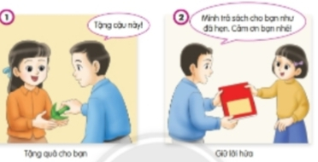
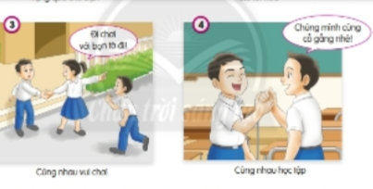
VẬN DỤNG
Hoạt động 1:Thực hiện lời nói, việc làm
thể hiện tình cảm yêu quý bạn bè.

Slide 19

VẬN DỤNG
Hoạt động 2: Chia sẻ về các việc khác em đã làm thể hiện sự yêu qúy bạn bè.
Tìm hiểu về bạn có hoàn cảnh khó khăn trong lớp hay trường mình và lên kế hoạch giúp đỡ theo mẫu sau:

Slide 20
VẬN DỤNG
THÔNG ĐIỆP
Bạn bè đoàn kết, thương yêu
Buồn vui chi sẻ sớm chiều có nhau

